Slide 1
자바스크립트 20230323 권혜연
풀스택30일차 자바스크립트

Slide 2
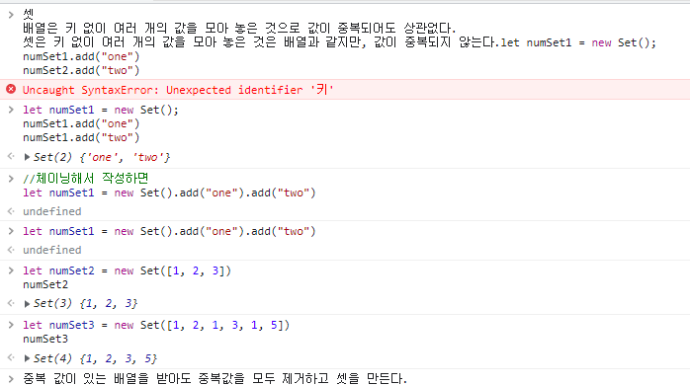
Set()

Slide 3

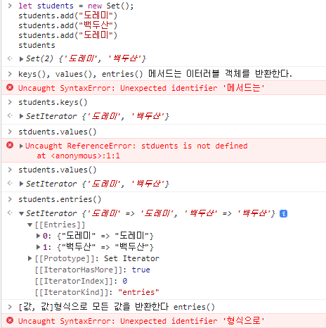
Set()

Slide 4
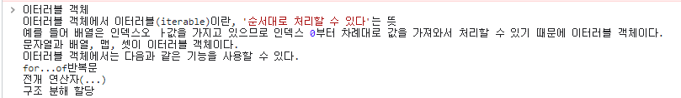
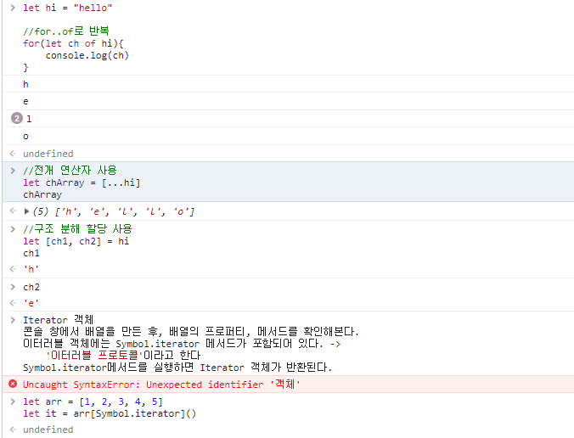
Set() 이터러블 객체

Slide 5
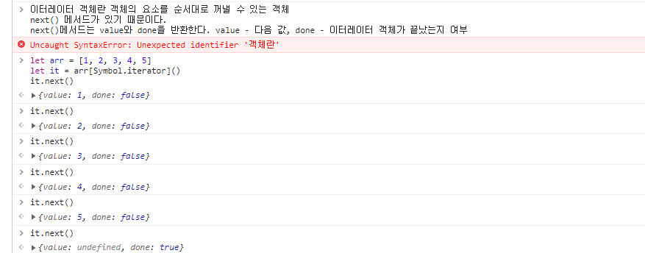
next()

Slide 6
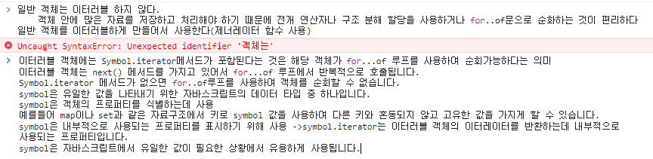
이터러블 객체_for…of

Slide 7
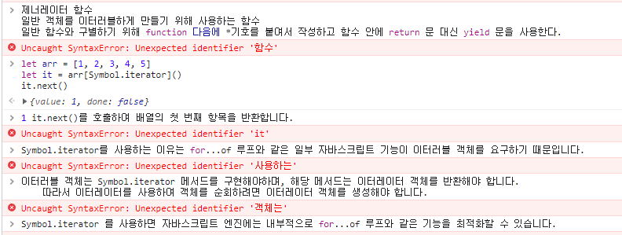
제너레이터 함수

Slide 8
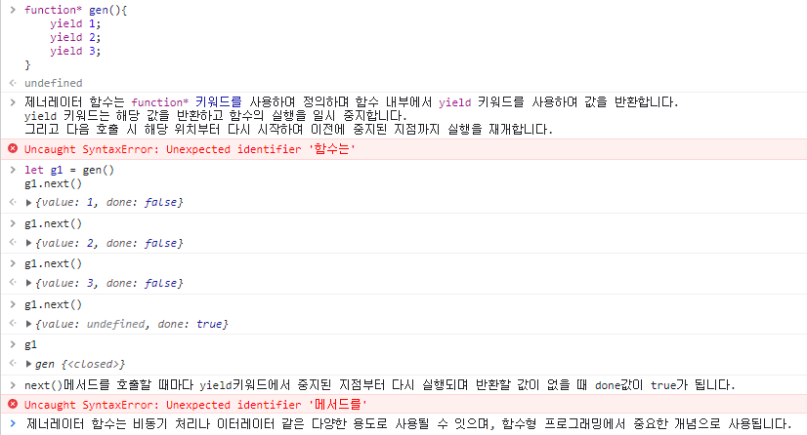
제너레이터 함수

Slide 9
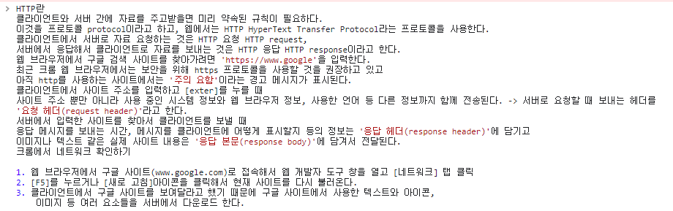
HTTP란

Slide 10
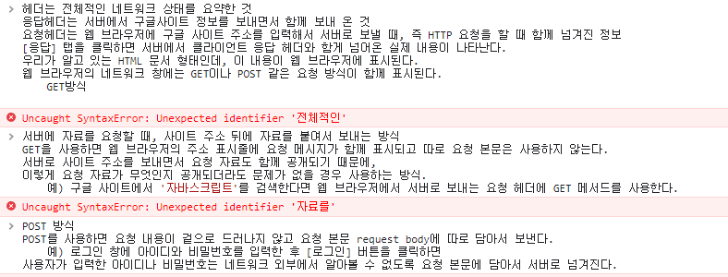
HTTP란

Slide 11
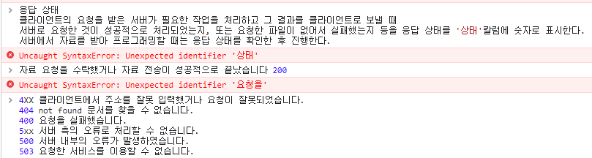
HTTP란

Slide 12
실습1. SCROLL
<!DOCTYPE html>
<html lang="en">
<head>
<meta charset="UTF-8">
<meta http-equiv="X-UA-Compatible" content="IE=edge">
<meta name="viewport" content="width=device-width, initial-scale=1.0">
<title>웹 페이지의 자동 스크롤</title>
<script>
//1초당 autoscroll 함수 실행
function starScroll(interval) {
setInterval("autoScroll()", interval);
}
function autoScroll() {
//한 번에 스크로를을 10픽셀 씩 위로 이동
window.scrollBy(0, 10); //옆으로 0, 10픽셀씩 위로 이동, 스크롤 다운 하는 것
//window.scrollBy(10, -10) :왼쪽으로 10픽셀씩 아래로 10픽셀 스크롤
}
function reset(){
window.scrollTo(0, 0);}
//window.moveBy(5, 10); 혹은 moveBy(5, 10) 위로 5픽셀 오른쪽으로 10픽셀 이동
//스크롤 다운은 스크롤 바를 내리는 작동이며 이에 따라 웹 페이지는 위로 이동한다.
</script>
</head>
<body onload="starScroll(1000)" >
<h3>자동 스크롤 페이지</h3>
<h3>꿈길(이동순)</h3>
꿈길에<br>
발자취가 있다면<br>
남의 집 창밖<br>
그 돌계단 깊이 이미 오래 전에<br>
모래가 되고 말았을 거에요<br>
하지만<br>
그 꿈길에서 자취 업다 하니<br>
나는 그것이 정말 서러워요<br>
이 밤도<br>
나는 남의 집 창밖<br>
그 돌계단 위에 홀로 서서<br>
혹시라도 님의 목소리가 들려올까<br>
고개 숙이고 엿들어요<br>
<h3>꿈길(이동순)</h3>
혹시라도 님의 목소리가 들려올까<br>
고개 숙이고 엿들어요<br>
</body>
</html>

Slide 13
실습2. SCROLL_RESET
<!DOCTYPE html>
<html lang="en">
<head>
<meta charset="UTF-8">
<meta http-equiv="X-UA-Compatible" content="IE=edge">
<meta name="viewport" content="width=device-width, initial-scale=1.0">
<title>웹 페이지의 자동 스크롤</title>
<script>
//1초당 autoscroll 함수 실행
function starScroll(interval) {
setInterval("autoScroll()", interval);
}
function autoScroll() {
//한 번에 스크로를을 10픽셀 씩 위로 이동
window.scrollBy(0, 10); //옆으로 0, 10픽셀씩 위로 이동, 스크롤 다운 하는 것
//window.scrollBy(10, -10) :왼쪽으로 10픽셀씩 아래로 10픽셀 스크롤
// var scrollY = document.documentElement.scrollTop
// console.log(scrollY);
//여기서부터 다시 해보기 scrollY 값을 이용하여
if( window.innerHeight + window.scrollY >= document.body.offsetHeight )
{reset();}
}
function reset() {
window.scrollTo(0, 0);
}
//window.moveBy(5, 10); 혹은 moveBy(5, 10) 위로 5픽셀 오른쪽으로 10픽셀 이동
//스크롤 다운은 스크롤 바를 내리는 작동이며 이에 따라 웹 페이지는 위로 이동한다.
</script>

Slide 14
실습3. subject-result.html
<!DOCTYPE html>
<html lang="en">
<head>
<meta charset="UTF-8">
<meta http-equiv="X-UA-Compatible" content="IE=edge">
<meta name="viewport" content="width=device-width, initial-scale=1.0">
<title>개설 강좌 신청</title>
<style>
#container {
width: 400px;
margin: 20px auto;
}
hr {
width: 100%;
border: 1px dotted #222;
}
ul {
list-style: none;
}
li {
font-size: 1rem;
line-height: 2;
}
</style>
</head>
<body>
<div id="container">
<h1>신청 과목</h1>
<ul>
<li>member1 : HTML, CSS</li>
<li>member2 : CSS, 자바스크립트, 리액트</li>
<li>member3 : 자바스크립트, 타입스크립트</li>
</ul><hr>
<h2>최종 신청 과목</h2>
<div id="result"></div>
</div>
<script src="../js\subject-result.js"></script>
</body>
</html>

Slide 15
실습3. subject-result.js
const member1 = ["HTML", "CSS"];
const member2 = ["CSS" , "자바스크립트" , "리액트"];
const member3 = ["자바스크립트", "타입스크립트"];
const subjects = [...member1, ...member2, ...member3];
//console.log(subjects);
//전개 연산자(spread operator) 를 사용하여 subjects 배열에 병합합니다.
const resultList = new Set();
subjects.forEach(subject => {//subjects 배열은 중복을 포함한 모든 요소들을 포함
resultList.add(subject);
});
//console.log(resultist);
const result = document.querySelector("#result");
result.innerHTML = `
<ul>
${[...resultList]
.map(subject => `<li>${subject}</li>`)
.join("")}
</ul>`;
//아래와 같이 한 줄로 작성 가능
//result.innerHTML = `<ul>${[...resultList].map(subject => `<li>${subject}</li>).join("")}

Slide 16
실습4. lotto(2).js<set(5)인 경우 없애기>
const result = document.querySelector("#result");
const button = document.querySelector('button');
const luckyNumber = {
digitCount : 6, //숫자 6개
maxNumber : 45, //최대 숫자 45
};
button.addEventListener("click", () => {
let { digitCount, maxNumber } = luckyNumber;
let myNumber = new Set();
while( myNumber.size < digitCount) {
let number = Math.floor(Math.random() * maxNumber) + 1
myNumber.add(number);}
result.innerHTML = `${[...myNumber]}`;
});

Slide 17
실습5. subway-result.html
<!DOCTYPE html>
<html lang="en">
<head>
<meta charset="UTF-8">
<meta http-equiv="X-UA-Compatible" content="IE=edge">
<meta name="viewport" content="width=device-width, initial-scale=1.0">
<title>전철 노선</title>
<style>
body {
display: flex;
flex-direction: column;
align-items: center;
}
button {
width: 150px;
padding: 10px 20px;
}
button:hover {
cursor: pointer;
}
#result {
margin-top: 10px;
padding: 20px;
width: 300px;
text-align: center;
font-weight: bold;
}
</style>
</head>
<body>
<h1>경강선 노선</h1>
<button>다음 역</button>
<span id="result">출발!</span>
<script src="../js\subway-result.js"></script>
</body>
</html>

Slide 18
실습5. subway-result.js
function* train() {
yield "판교";
yield "이매";
yield "삼동";
yield "경기광주";
yield "초월";
yield "곤지암";
yield "신둔도예춘";
yield "이천";
yield "부발";
yield "세종대왕릉";
yield "여주";
}
//제너레이터 함수를 호출하여 gyenggang 이터레이터 객체를 생성하고,
//버튼 클릭 이벤트가 발생할 때마다 gyenggang이터레이터 객체에서 다음 값을 추출
let gyenggang = train();
const button = document.querySelector("button");
const result = document.querySelector("#result");
button.addEventListener("click", () => {
let current = gyenggang.next(); //다음 값을 추출한다
if(current.done !== true) {
result.innerHTML = current.value;
} else {
result.innerHTML = "종점!";
button.setAttribute("disabled", "disabled");
}
});

Slide 19
JSON
데이터 교환방식
서버와 클라이언트 간에 자료를 주고받기 위해 양쪽 모두 이해할 수 있는 형식을 사용해야 한다.
XML은 컴퓨터에서 처리하는 모든 문서의 표준 형식이기 때문에 웹에서 사용 가능
최근에는 JSON이라는 형식을 더 많이 사용한다
JSON의 특징
텍스트로만 구성되었기 때문에 서버와 클라이언트 사이에 주고 받을 때 전송 속도가 아주 빠르다
JSON은 프로그래밍 언어나 플랫폼에 대해 독립적이기 때문에 C++이나 자바, 자바스크립트, 파이썬 등
많은 언어에서 사용할 수 있다.
자바스크립트 사용자라면 누구나 알고 있는 표기법을 사용하기 때문에 읽기도 쉽고
필요에 따라 자바스크립트 객체로 변환하기도 쉽다.
{
"이름" : "값"
.....
}
중괄호 { } 사이에 '이름'과 '값'으로 구성된다.
JSON에서는 '이름' 부분에 반드시 큰 따옴표를 붙이는 것이 큰 차이점
JSON의 '이름'
반드시 큰따옴표(" ")로 묶어야 한다
'이름'에 작은 따옴표를 사용하거나 큰따옴표가 없는 이름은 사용할 수 없습니다
JSON 이름에는 공백space 이나 하이픈(-), 언더바(_)를 함께 사용할 수 있다.
문법적으로 다음 형식도 가능
{ "full name" : "도레미"}

Slide 20
JSON
JSON의 '값'
객체에서는 '값'부분에 함수(메서드)도 사용할 수 있지만
JSON의 '값'에는 숫자, 문자열, boolean, null, 배열만 사용할 수 있고 함수는 사용할 수 없다.
JSON의 구조
이름과 값의 쌍으로 이루어진다
데이터는 쉼표(,)로 나열된다
객체(object)는 중괄호({})로 둘러쌓아 표현한다
배열(array)는 대괄호([])로 둘러쌓아 표현한다
JSON 데이터
: json의 데이터는 이름과 값의 쌍으로 구성되는 데이터 이름, 콜론(:) 값 의 순서로 구성된다.
"데이터이름" : 값 , ex) "name" : "식빵"
데이터의 값으로 아래 6가지가 올 수 있다.
숫자(number), 문자열(string), 불리언(boolean), 객체(object), 배열(array), null
숫자형 : JSON에서는 정수와 실수 모두 사용할 수 있지만,
8진수나 16진수를 사용한 표기법은 지원하지 않는다
문자열 : JSON문자열은 항상 큰따옴표("")로 묶어야 한다.
논릿값과 null : true/false 값을 가지는 논리형을 사용할 수도 있고 null 유형도 사용할 수 있다.
문자열, 배열 : 문자열이나 배열을 값으로 사용할 수 있다.
json 문자열 안에 또다른 json문자열을 넣을 수도 있다.
json에서 배열을 사용할 때에도 일반 배열과 마찬가지로 대괄호([])를 사용한다.
json 문자열
json 문자열 안에 또 다른 json 문자열을 지정할 수 있다.

Slide 21
JSON
객체를 json 형식으로 변환하기
<클라이언트에서> 정보를 처리할 때는 객체를 사용한다.
객체를 json형식으로 저장하거나, json형식을 요구하는 서버로 넘기려면
-> 객체를 json형식으로 변환해야 한다. 직렬화(stringify)라고 한다.
JSON.stringify(객체)
let student = {name : "도레미", major : "컴퓨터 공학", grade : 2}
let json = JSON.stringify(객체)
JSON을 객체로 변환하기
<<서버에서>> 가져온 JSON 자료를 사용하려면 객체 형태로 변환해야 한다
-> 이것을 파싱(parsing)이라고 한다.

Slide 22
JSON
AJAX 서버와의 비동기 통신을 위한 방법
Asynchronous javascript And XML
AJAX란, 서버에 요청하는 것과 서버의 응답이 한꺼번에 일어나지 않는 것을 말합니다.
(요청한 후 응답을 기다리는 동안 다른 요청을 할 수 있습니다.)
비동기적인 통신을 위해 서버와 클라이언트 사이에 주고받은 통신 방법이 XMLHttpRequest입니다
ES6 이후에는 fetch를 사용하고 있습니다.
XMLHttpRequest 객체
웹 브라우저에서 서버로 데이터를 요청하고 서버에서 자료를 받아올 때는
HTTP 통신이 가능한 XMLHttpRequest 객체를 사용한다.
XMLHttpRequest 객체의 프로퍼티와 메서드를 사용해서 자료를 주고받거나 상태를 체크한다
웹 페이지 전체가 아니라 필요한 부분만 자료만 가져올 수 있다.
XMLHttpRequest
XML 이라는 자료를 HTTP 프로토콜을 사용해서 Request(요청)한다. 자료를 요청한다
누가 클라이언트가 응답은 서버가 자료를 전송해준다.
new 예악어를 사용해서 XMLHttpRequest 객체의 인스턴스를 만든다
new XMLHttpRequest()
XMLHttpRequest 객체를 만들면 서버로 자료를 요청하고 자료를 받아올 수 있다
let xhr = new XMLHttpRequest()
1. XMLHttpRequest 만들어준다
2. 어떤 자료를 가져올지 알려주기
3. 서버로 http 요청 보내기
4. 서버에서 처리해주기
5. 자료 로딩하기
6. 응답 자료 처리하기 (출력 설계 해주는 거죠)

Slide 23
JSON
open() - 어떤 자료를 가져올지 지정
서버로 자료를 요청할 때 어떤 방식을 사용할지, 어떤 자료가 필요한지,
그리고 비동기 처리 여부를 지정한다.
open(방식, 자료 위치, 비동기 여부)
방식 : http 요청 방식을 지정한다. get이나 post 중 하나이고 대문자로 사용해야 한다.
자료 위치 : 요청할 서버의 url을 지정한다.
비동기 여부 : 비동기 요청인지, 동기 요청인지의 여부를 판단하는 항목. true - 비동기,
false - 동기 기본적으로 비동기 처리하므로 다로 지정하지 않으면 비동기로 처리한다.
send() - 서버로 요청 전송
사용자 요청을 서버로 보내는 메서드
send(내용)
send() 괄호 안에 들어가는 매개변수는 옵션이다.
post 방식을 사용할 경우에는 서버로 넘길 내용을 매개변수로 넘겨주고,
get 방식을 사용할 경우에는 null로 넘기거나 빈 상태로 남겨 둔다.
예) get 방식을 이용해 test.txt 파일에 비동기 방식으로 연결하려면 XMLHttpRequest
xhr.open("GET", "test.txt", true);
xhr.send();

Slide 24
JSON
JSON 가져오기 연습
JSON 자료는 기본적으로 서버에 저장되어 있다.
연습을 위해 사용자 컴퓨터를 서버로 만들어 주는 VS Code의 '라이브 서버'를 사용한다.
readyState 프로퍼티와
readyState 프로퍼티는 XMLHttpRequest 객체의 현재 상태를 나타낸다.
객체에서 서버로 자료를 요청했는지, 자료가 도착했는지, 사용할 준비가 되엇는지 등을 알 수 있다.
0 아직 아무 요청도 하지 않은 상태 입니다.
1 서버로 자료를 요청하고 성공한 상태입니다.
2 서버 요청에 대한 응답으로 헤더가 도착한 상태입니다.
3 서버에서 자료들이 로딩 중인 상태입니다
4 자료 처리가 끝나서 프로그램에서 사용할 수 있는 상태입니다.
0 1 2 3 4 순서대로 반복한다
Status : 200 성공
statusText : "OK"
readyState 값은 요청이 성공했는지를 알려주기 때문에 만약 서버에 없는 파일을 요청하더라도
readyState 값은 4.
요청에 성공하고 서버에서 필요한 파일을 가져왔는지 체크하려면
readyState 프로퍼티 값이 4이면서 state 프로퍼티 값이 200일 경우
xhr.onreadystatechange = function() {
if(xhr.readyState === 4 && xhr.state === 200) {
//자료가 있고 가져오는 데 성공했다면
......
}
}

Slide 25
JSON
response, responseText 프로퍼티
response : 요청에 대한 응답
responseText : 요청에 대한 응답이 문자열 형태로 저장된다. 이 값은 프로그래밍에 사용
responseType : 응답 데이터의 정류
responseURL : 응답을 보낸 URL
responseXML : HTML 이나 XML 같은 형식의 데이터를 받아올 때 사용
콘솔 창에 다음과 같이 입력하면 어떤 값을 가져왔는지 알 수 있다.
xhr.responseText 가져온 값 확인하기
https://jsonplaceholder.typicode.com/userStr
const url = 'https://jsonplaceholder.typicode.com/users';
fetch(url)
.then(response => response.json())
.then(users => console.log(users));
fetch(url) 코드는 url 주소에서 데이터를 가져오는 Promise 객체를 반환합니다.
이 Promise 객체에 대해 then() 메서드를 체이닝하여,
Promise가 처리될 경우 호출되는 콜백 함수를 등록합니다.
첫 번째 then() 메서드에서는 HTTP 응답 객체인 response를 받아와서,
response.json() 메서드를 호출하여 응답 데이터를 JSON 형식으로 파싱한
Promise 객체를 반환합니다.
두 번째 then() 메서드에서는 이전 Promise 객체가 처리된 결과인 json 데이터를 받아와서,
console.log() 함수를 호출하여 콘솔에 출력합니다.
이 때 출력되는 데이터는 json 데이터를 자바스크립트 객체로 파싱한 결과입니다.

Slide 26
JSON
프로미스
콜백을 사용했을 때의 복잡함을 피하기 위해, ES6부터 "프로미스(promise)" 등장
처리에 성공했을 때 실행할 함수와 성공하지 못했을 때 실행할 함수를 미리 약속하자
프로미스를 사용하려면 Promise 객체를 먼저 만들어야 한다.
성공했을 때 실행할 함수 resolve()와 실패했을 때 실해할 함수 reject()도 함께 지정
new Promise(resolve, reject)
프로미스는 객체를 생성(제작)하는 부분과 소비하는 부분으로 나뉜다.
프로미스 제작 코드에서 '성공'과 '실패'를 확인한 후 소비 코드로 알려준다.

Slide 27
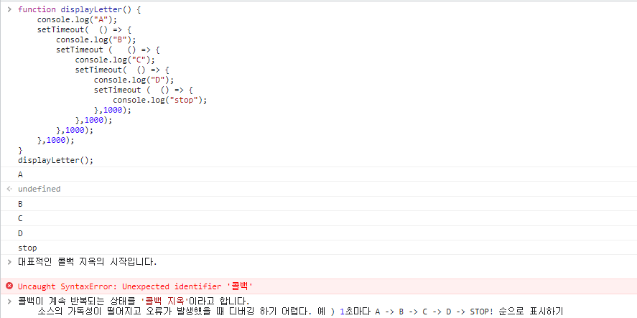
JSON

Slide 28
실습6. JSON(1).
<!DOCTYPE html>
<html lang="en">
<head>
<meta charset="UTF-8">
<meta http-equiv="X-UA-Compatible" content="IE=edge">
<meta name="viewport" content="width=device-width, initial-scale=1.0">
<title>JSON stringify와 parse</title>
<script>
user = {
name : 'admin', email : 'namearambooks@naver.com', phone : '032-444-5555'
}; //user에 저장된 값을 출력
//[object object]
alert(user);
//stringfy : json객체를 string 객체로 변환해준다
userStr = JSON.stringify(user);
// name : 'admin', email : 'namearambooks@naver.com', phone : '032-444-5555'
alert(userStr);
JSON.parse(userStr, function (key, value) {
alert(key + " " + value);
});
</script>
</head><body></body></html>

Slide 29
실습7.JSON(2)
<!DOCTYPE html>
<html lang="en">
<head>
<meta charset="UTF-8">
<meta http-equiv="X-UA-Compatible" content="IE=edge">
<meta name="viewport" content="width=device-width, initial-scale=1.0">
<title>JSON객체</title>
<!-- 중괄호{} 안에 쓰는게 JSON의 표기법 -->
<script>
function init() {
//key와 value 사이는 콜론 (:)으로 구분한다.
//하나의 객체를 나타내고 그 값을 emp에 저장한다.
var emp = { "name" : "민들레", "age" : "25", "tel" : "111-1234" , "address" : "서울"};
var msg = "";
//객체emp에 값을 선언헀기 때문에 emp.name하면 emp객체에서 name 값을 가져오는 것
msg += "이름" + emp.name + "<br>" + "나이" + emp.age + "<br>" +
"전화" + emp.tel + "<br>" + "주소" + emp.address + "<br>"
//위 값을 바디태그에서 아이디가 result인 태그에 innerHTML으로 출력한다.
document.getElementById("result").innerHTML = msg;}
</script>
</head>
<body onclick="init()">
<h2>JSON 표기법</h2>
<div id="result"></div>
</body></html>

